Slide 1

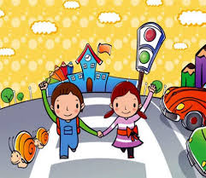
Безопасная дорога в школу

Slide 2

Знаете ли вы?
Что такое безопасность?
Почему дети попадают в опасные ситуации?
Куда и к кому обращаться за помощью?
Как организовано дорожное движение?

Slide 3
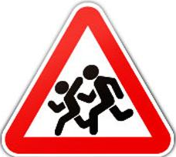
Что означают эти знаки?
«Проходи скорей вперёд,
И увидишь переход!»

Slide 4

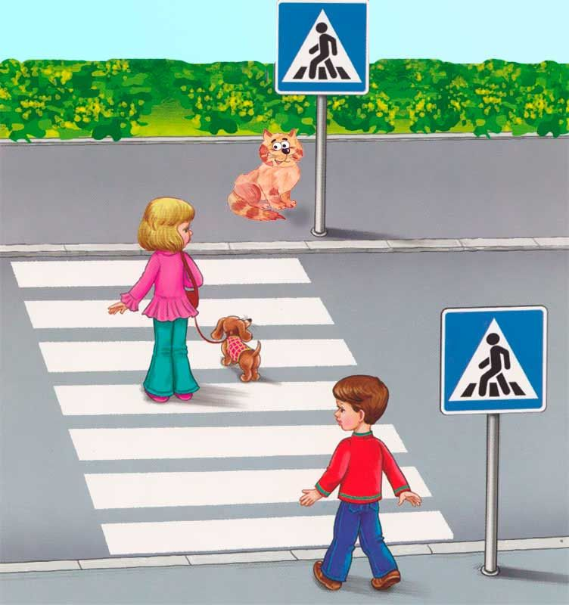
Этот знак такого рода:
Он на страже пешехода,
Переходим с вами вместе
Мы дорогу в этом месте.

Slide 5
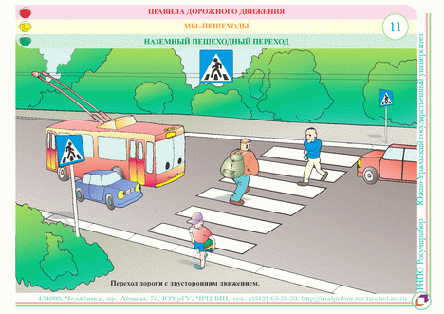
Как следует переходить дорогу по нерегулируемому пешеходному переходу?

Slide 6
Убедитесь в полной безопасности дороги.
Остановись у края проезжей части, прислушайся, посмотри налево.
Если нет машин, дойди до середины проезжей части.
Еще раз посмотри направо, и если нет транспорта закончи переход.
Дорогу нужно переходить под прямым углом.
В местах, где дорога хорошо просматривается в обе стороны.

Slide 7
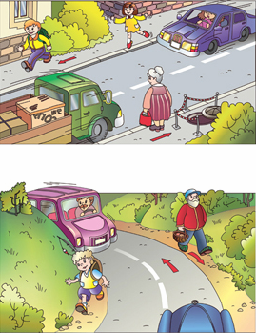
Правила поведения на дорогах
Многие считают, что несчастье на дороге – случайность и уберечься от нее невозможно. Это не верно! Как же научиться безопасному поведению на дороге?
Для детей-пешеходов.
Когда ты идешь по улице пешком, то являешься пешеходом. Ходить по улице тебе разрешается только по тротуарам, придерживаясь правой стороны, чтобы не мешать движению встречных пешеходов. Если тротуара нет, иди навстречу движения по обочине или краю дороги. Тогда не только водитель видит тебя издали, но и ты видишь приближающуюся машину. Для того, чтобы перейти на другую сторону улицы, имеются определенные места и называются они пешеходными переходами. Они обозначены дорожными знаками «пешеходный переход» и белыми линиями разметки «зебра». Если нет обозначенного пешеходного перехода, ты можешь переходить улицу на перекрестках по линиям тротуаров или обочин. Прежде чем прейти дорогу, убедитесь в полной безопасности. Остановись у края проезжей части.

Slide 8
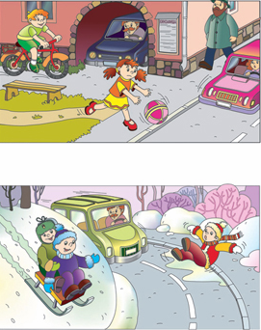
Чтобы не оказаться на дороге в аварийной ситуации, ты должен понимать, когда автомобиль становится опасным. Машина не может остановиться мгновенно, даже если водитель нажмет на тормоз. Она еще несколько метров будет быстро скользить по дороге. Так быстро, что не успеешь сделать даже шага назад. Намного безопасней, если ты и водитель видите друг друга издалека. Тогда и он успеет затормозить заранее, и ты сможешь вовремя остановиться Главное правило безопасного поведения – предвидеть опасность. Замедли шаг, прислушайся, когда подходишь к арке, углу дома – в общем, к любому месту, откуда может неожиданно выехать машина. Умный пешеход никогда не выбежит на дорогу, даже если это место для перехода. Он подойдет спокойно, потому что для водителя выскочивший на дорогу человек – всегда неожиданность, и неизвестно, сумеет ли водитель с этой неожиданностью справиться.
Опасно играть рядом с дорогой: кататься на велосипеде летом или зимой на санках. Знай правила безопасности пешеходов, не нарушай их, научись применять в жизни

Slide 9
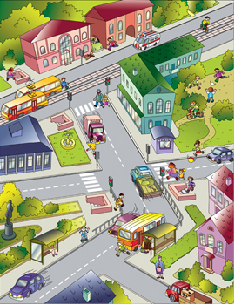
Главная опасность – стоящая машина! Стоящая машина опасна: она может закрывать собой другой автомобиль, который движется с большой скоростью, мешает вовремя заметить опасность. Нельзя выходить на дорогу из-за стоящих машин. В крайнем случае, нужно осторожно выглянуть из-за стоящего автомобиля, убедиться, что опасность не угрожает и только тогда переходить дорогу.
Не обходите стоящий автобус ни спереди, ни сзади! Стоящий автобус закрывает собою участок дороги, по которому в тот момент, когда вы решили ее перейти, может проезжать автомобиль. Кроме того, люди около остановки обычно спешат и забывают о безопасности. От остановки надо двигаться в сторону ближайшего пешеходного перехода.
Умейте предвидеть скрытую опасность! Из-за стоящего автомобиля, дома, забора, кустов и др. может неожиданно выехать машина. Для перехода дороги нужно выбрать такое место, где дорога просматривается в оба направления. В крайнем случае, можно осторожно выглянуть из-за помехи, убедиться, что опасности нет, и только тогда переходить дорогу.
Это надо знать и помнить!

Slide 10
Как следует переходить дорогу по регулируемому пешеходному переходу?

Slide 11
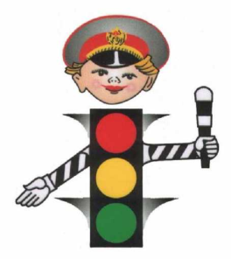
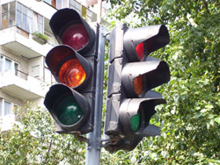
Что такое светофор?

Slide 12
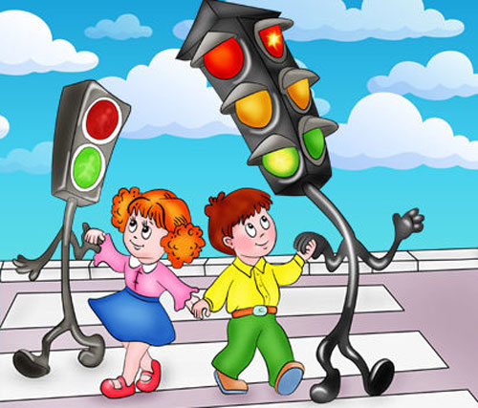
Светофор это устройство, предназначенное для регулирования движения людей, велосипедов, автомобилей и иных участников дорожного движения.

Slide 13



Зеленый – цвет травы, леса, листьев. Он напоминает об отдыхе, спокойствии. Это –
Безопасность.
А вы знаете почему именно эти цвета выбраны для светофора?
Красный – цвет костра, пожара.
Это – тревога, опасность.
Желтый – цвет солнца. Оно
может быть другом или врагом. Солнце как бы предупреждает:
«Будь осторожен! Внимание!
Не торопись!»

Slide 14

Кто же поможет?
Кто же придет?
Кто же порядок здесь наведёт?
Вдруг светофора погасли огни.
Люди, машины остались одни.
Едут машины рекою одной,
Люди столпились гудящей толпой.

Slide 15

Регулировщик - лицо, наделенное в установленном порядке полномочиями по регулированию дорожного движения с помощью сигналов, установленных Правилами, и непосредственно осуществляющее указанное регулирование. Регулировщик должен быть в форменной одежде и (или)
иметь отличительный знак и экипировку.

Slide 16
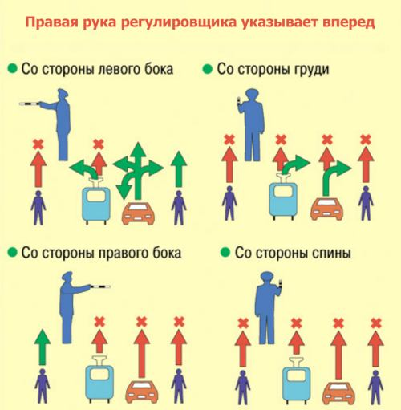
А вы понимаете сигналы регулировщика?

Slide 17
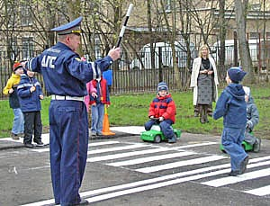

Не напрасно в школе, дома
Учат правилам ребят.
На дороге можно встретить
Много всяческих преград.
Чтоб сберечь свое здоровье
И аварий избежать,
Надо правила дорожные
Знать и строго соблюдать.

Slide 18
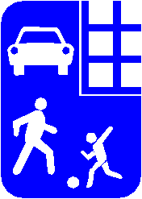



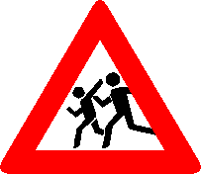
Сколько знаков вдоль дорог -
Можно растеряться
Их обязан твердо знать,
До школы чтоб добраться.

Slide 19


